Slide 1
高考展望
本章的定义、定理、性质多，为了易于掌握，可把主要知识系统化．首先，归纳总结，理线串点．可分为三块：
①平面的三个基本性质，四种确定平面的条件；
②两个特殊的位置关系，既线线、线面、面面的平行与垂直；
③三种所成的角．即线线、线面、面面所成角．
根据每部分内容再选择典型的例题，总结出解题方法．其次，抓主线攻重点，有了基础复习的准备，可以针对一些重点内容进行训练．

Slide 2
高考展望
平行和垂直是位置关系的核心，而线面垂直又是核心中的核心，因为线线平行和垂直、线面平行和垂直、面面平行和垂直无一不与线面垂直有关，一般来说，在解题时，只要把握住其中的线面垂直，也就找到了解题的钥匙．再次，要加强数学思想方法的学习，立体几何中蕴函着丰富的思想方法.化空间问题到平面图形中去解决，又如证线面间的平行和垂直问题，常需要经过多次转换才能获得解决．因此自觉地学习和运用数学方法去解题，常能收到事半功倍的效果．

Slide 3

第3课时 平面的基本性质

Slide 4
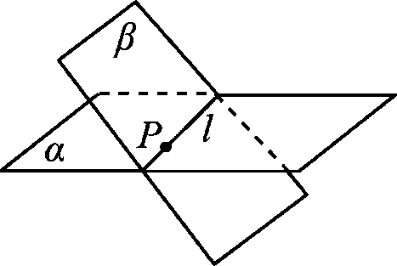
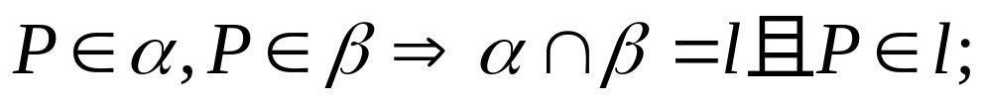
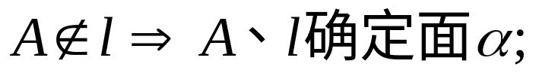
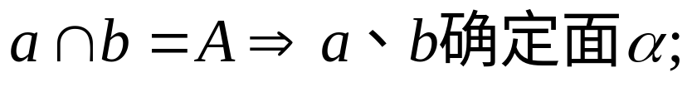

基础知识再现
平面的基本性质
1.公理1：
2.公理2：
3.公理3：
推论1：
推论2：
推论3：

Slide 5
复习引导
1、判定直线在平面内的依据是什么？
2、判定两平面相交于一条直线的依据是什么?
3、确定平面的依据有哪些？
4、怎样证明空间三点共线？三线共点？三线共面？
四点共面？

Slide 6
练习巩固
一.选择题
1、在空间四点中，如果任意三点都不共线，那么经过其中三点的平面有( )
A、4个 B、1个或4个
C、1个或3个 D、1个、3个、4个都有可能
B
2、三条直线两两相交，可确定平面的个数是( )
A、1个 B、2个
C、3个 D、1个或3个
D

Slide 7
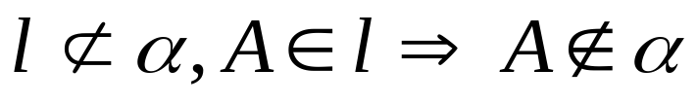

3．A、B、C表示不同的点，a、l 表示不同的直线，α、β表示不同的平面，下列推理不正确的是（ ）
A.
B.
C.
D. 且A,B,C不共线⇒α与β重合
C

Slide 8
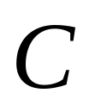











4.正方体ABCD—A₁ B₁ C₁ D₁中，P、Q、R、分别是AB、AD、C C₁的中点.那么正方体的过P、Q、R的截面图形是 ( )
A.三角形 B.四边形
C.五边形 D.六边形
正方体ABCD—A₁ B₁ C₁ D₁中，P、Q、R、分别是AB、AD、B C₁的中点.那么正方体的过P、Q、R的截面图形是 ？

Slide 9
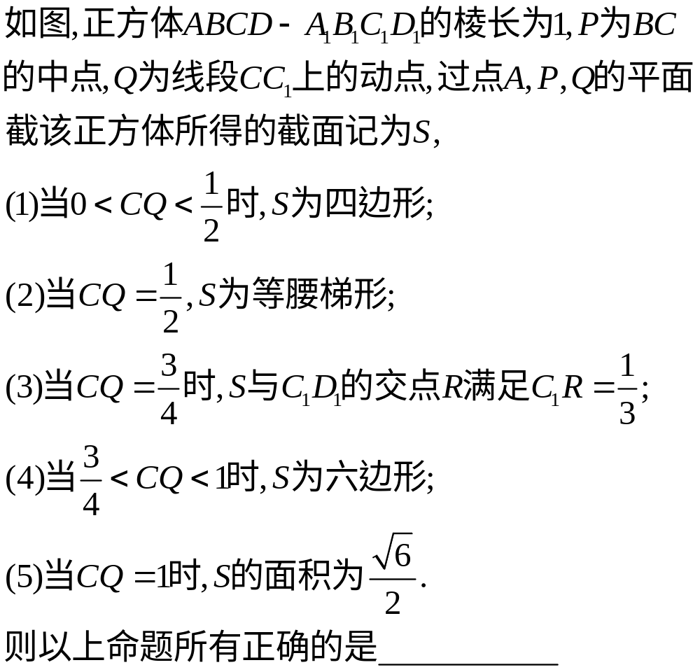
① ② ③ ⑤

Slide 10
二.填空题
1、下列命题中
①若两个平面有无数个公共点，则这两个平面重合；
②分别位于两两异面的三条直线上的三点可以确定唯一平面；
③一个四边形中，如果仅有一组对边平行，则这个四边形一定是梯形．
④用斜二测画法可得梯形的直观图仍为梯形.
其中正确命题的序号是 ．
③④
2、平面α、β相交，在α、β内各取两点，这四点
都不在交线上，则这四点能确定平面 ．
1或4

Slide 11
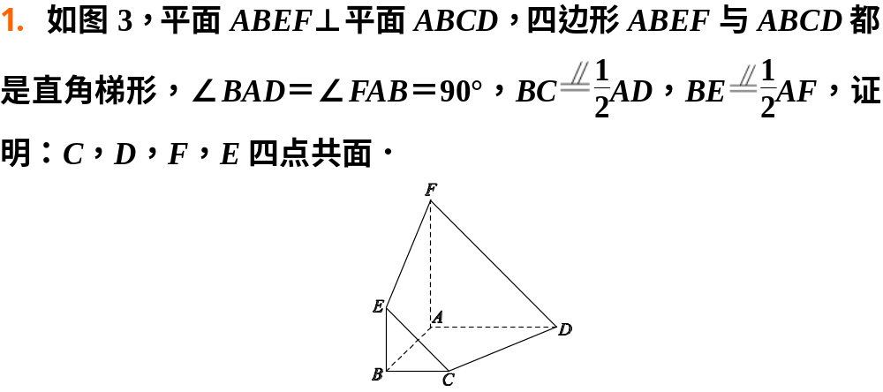







三:解答题

Slide 12
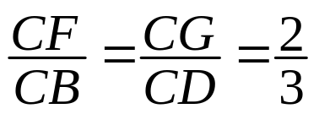
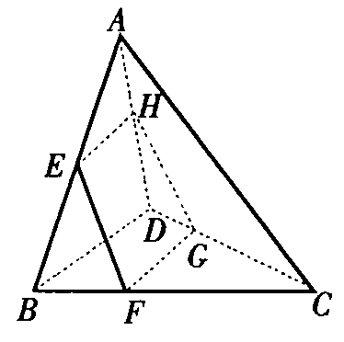
2.已知空间四边形ABCD中，E、H分别是边AB、AD的中点，F、G分别是边BC、CD上的点，且
求证：三条直线EF、GH、AC交于一点．
结论:证明三点共线,只需证明其中两条相交,然后证另一条也过此交点.

Slide 13
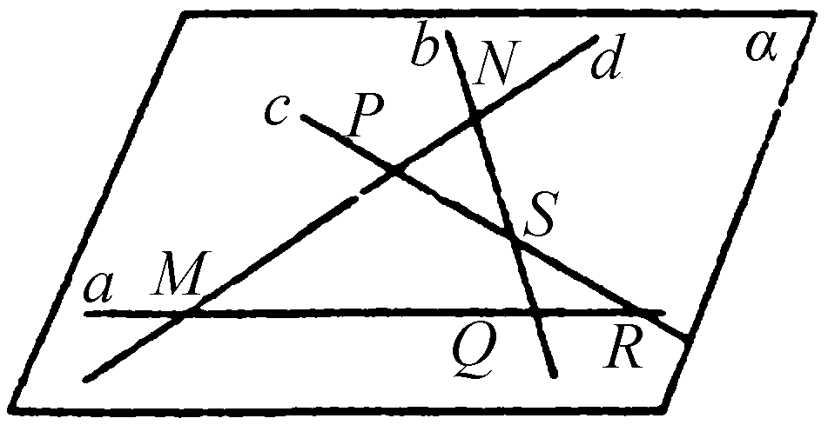

3.已知a、b、c、d是两两相交且不共点的四条直线，求证：a、b、c、d共面．
证明：(1)无三线共点情况，如图，设a∩d=M，
b∩d=N，c∩d=P,a∩b=Q,a∩c=R,b∩c=S.
∵ a∩d=M，∴ a,d可确定一个平面α，
∵ N∈d，Q=a
∴ N∈α，Q∈α，
∴ NQ α，即b α，
同理c α，
∴ a、b、c、d共面．

Slide 14
易错分析
(1)在证明点共线、线共点、线共面时，有些同学直接写出结论，心中认为正确的不加证明，或认为没有必要证明，使该写的步骤省略，或本身对有关性质不熟，条件未记清楚，乱凑结论，因此一定要注意是用什么公理、定理或推论，保证所写结论是正确的.
(2)用反证法证明时容易忽略结论的反面中的某一种情形，要注意分类讨论.

